Slide 1
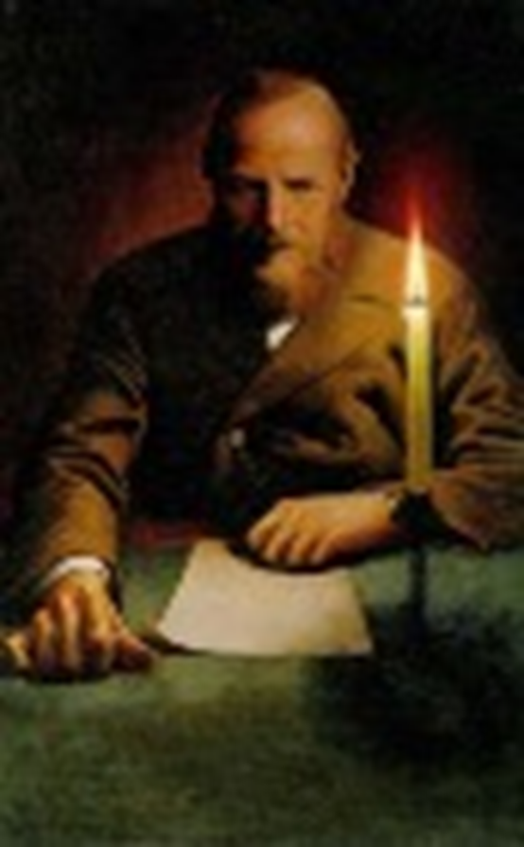
Ф.М. Достоевский
Сентиментальный роман
«Белые ночи»

Slide 2
Человек есть тайна. Её надо разгадать, и ежели будешь
разгадывать всю жизнь, то не говори, что потерял время;
я занимаюсь этой тайной, ибо хочу быть человеком.
Ф.М. Достоевский

Slide 4
Эпиграфом к произведению автор выбрал слова Ивана Сергеевича Тургенева из стихотворения «Цветок» (1843):
…Иль был он создан для того, чтобы побыть хотя б мгновенье, в соседстве сердца твоего?…

Slide 5
СЕНТИМЕНТАЛИЗМ:
1)Литературное направление (в России в конце 18 и начале 19 вв.), отличавшееся излишней чувствительностью и идеализированным изображением людей, их переживаний, жизненной обстановки и природы;
2) Сентиментальное (во втором значении) отношение к чему-нибудь (книжн.)

Slide 6
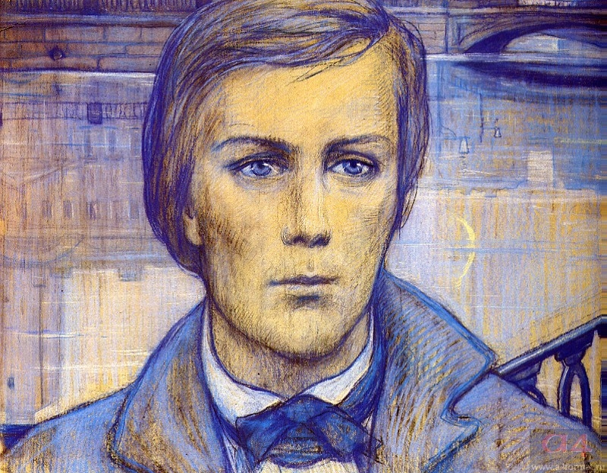
Главный герой повести — мечтатель, одинокий и робкий человек

Slide 7
Главный герой повести — мечтатель, одинокий и робкий человек
Произведение состоит из шести глав:
«Ночь первая»,
«Ночь вторая»,
«История Настеньки»,
«Ночь третья»,
«Ночь четвёртая»,
«Утро».

Slide 8
Основные персонажи
• Мечтатель
• Настенька
• Бабушка
• Жилец
• Фёкла
• Матрёна
Прототипом главного героя «Белых ночей» — Мечтателя — возможно стал А. Н. Плещеев, которому Достоевский посвятил эту повесть.

Slide 9
НОЧЬ ПЕРВАЯ
Герой повести, Мечтатель (его имени мы так и не узнаем), уже восемь лет живет в Петербурге, но не сумел завести ни одного знакомства.
Ему 26 лет. Лето, все разъехались на дачи. Мечтатель бродит по городу и чувствует себя покинутым, не встречая людей, которых привык видеть изо дня в день. Незаметно он оказывается у городской заставы и идет дальше среди полей и лугов, чувствуя душевное облегчение. Природа поразила его, полубольного горожанина.

Slide 10
Петербургская природа весной напоминает герою чахлую и больную девушку, которая на какой-то миг вдруг становится неизъяснимо прекрасной. Возвращаясь счастливым домой поздно вечером, Мечтатель замечает женщину — она стоит, склонившись над парапетом канала, и плачет. Девушка быстро уходит. Герой идет за ней, не решаясь приблизиться. К девушке пристает пьяный, и Мечтатель бросается ей на помощь. Дальше они идут вместе.

Slide 11
Мечтатель в восторге от неожиданной встречи, говорит девушке, что завтра вечером снова придет к каналу и будет ее ждать. Девушка соглашается прийти, но предупреждает Мечтателя, чтобы он не подумал, будто она назначает ему свидание. Она шутливо предупреждает его, чтобы он в нее не влюблялся, она готова только на дружбу с ним. Завтра они встретятся. Герой счастлив.

Slide 12
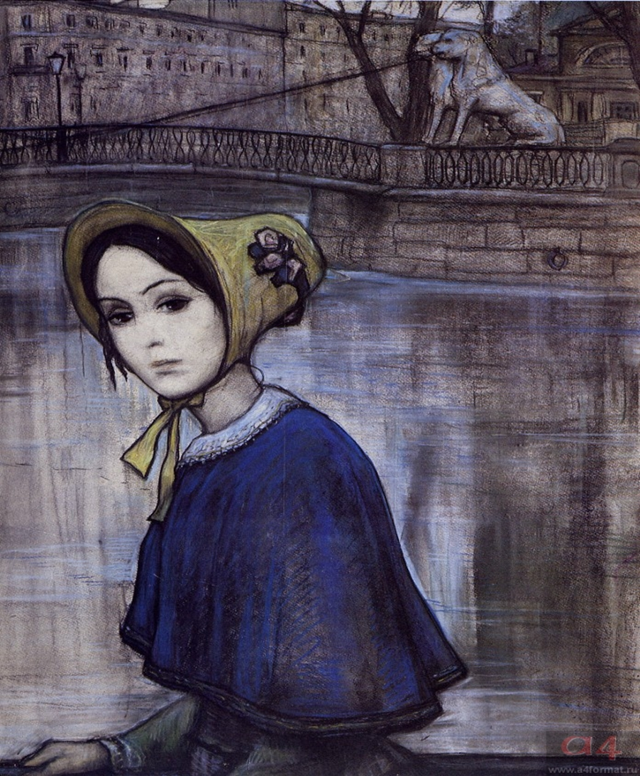

Slide 13
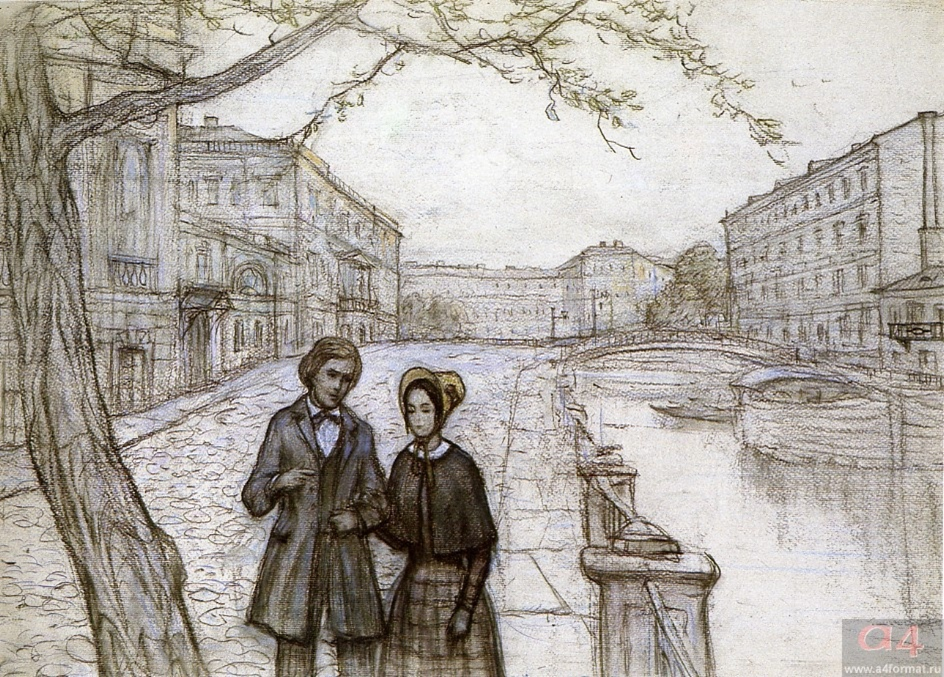

Slide 14
НОЧЬ ВТОРАЯ
Они встречаются. Девушка просит Мечтателя рассказать о себе. Сама она живет со слепой бабушкой, которая два года назад начала ее пришпиливать к своему платью. Так они целый день и сидят: бабушка вслепую вяжет, а внучка читает ей книгу. Это длится уже два года. Девушка просит молодого человека рассказать свою историю. Тот говорит ей, что он — мечтатель.

Slide 15
Есть такие типы в потаенных углах Петербурга. В общении с людьми они теряются, смущаются, не знают, о чем говорить, но наедине такой человек счастлив, он живет “своею особенною” жизнью, он погружен в мечты. Что он только себе не представляет — дружбу с Гофманом, Варфоломеевскую ночь, сражение при Березине и многое, многое другое.

Slide 16
Мечтатель боится, что Настенька (так, оказывается, зовут девушку) будет смеяться над ним, но она только спрашивает его с робким участием: “Неужели и в самом деле вы так прожили всю свою жизнь?”
По ее мнению, так жить нельзя. Герой согласен с ней. Он благодарит Настеньку за то, что она подарила ему два вечера настоящей жизни. Настенька обещает ему, что не бросит его.

Slide 17
Она рассказывает свою историю. Настенька — сирота, родители ее умерли, когда она была совсем маленькая. Бабушка прежде была богата. Она обучила внучку французскому языку и наняла ей учителя.
С пятнадцати лет бабушка ее “пришпиливает”. У бабушки свой домик, и мезонин она сдает жильцам. И вот у них появляется молодой жилец. Он дает бабушке и Настеньке романы Вальтера Скотта, произведения Пушкина, приглашает Настеньку с бабушкой в театр.

Slide 18
Настенька влюблена в молодого жильца, а он начинает ее избегать. И вот однажды жилец сообщает бабушке, что должен уехать на год в Москву. Настенька, потрясенная этим известием, решает ехать вместе с ним. Она поднимается в комнату молодого человека. Тот говорит ей, что он беден, не может сейчас жениться, но когда вернется из Москвы, они поженятся.

Slide 19
Прошел ровно год. Настенька узнала, что он приехал еще три дня назад, но к ней все не приходит. Мечтатель предлагает девушке написать ему письмо, а он передаст. Настенька соглашается. Оказывается, письмо уже написано, остается лишь отнести его по такому-то адресу.

Slide 20
НОЧЬ ТРЕТЬЯ
Мечтатель вспоминает свое третье свидание с Настенькой. Он знает теперь, что девушка любит не его. Письмо он отнес. Настенька пришла раньше времени, она ждет своего любимого, она уверена, что он придет. Она рада тому, что Мечтатель не влюбился в нее. У героя грустно на душе.

Slide 21
Время идет, а Жильца все нет.
Настенька истерически возбуждена. Она говорит Мечтателю: “Вы так добры... Я вас обоих сравнивала. Зачем он — не вы? Зачем он не такой, как вы? Он хуже вас, хоть я и люблю его больше вас”. Мечтатель успокаивает Настеньку, уверяет ее, что тот, кого она ждет, придет завтра. Он обещает сходить к нему еще раз.

Slide 22
НОЧЬ ЧЕТВЕРТАЯ
Настенька думала, что Мечтатель принесет ей письмо, он же был уверен, что Жилец уже пришел к девушке. Но нет ни письма, ни самого Жильца. Настенька в отчаянии говорит, что позабудет его. Мечтатель объясняется ей в любви. Он бы так хотел, чтобы Настенька его полюбила. Он плачет, Настенька его утешает.

Slide 23
Она говорит ему, что ее любовь была обманом чувств, воображения, что она готова выйти замуж за Мечтателя, предлагает ему переселиться в бабушкин мезонин. Они оба будут трудиться, будут счастливы. Настеньке пора идти домой. И тут появляется Жилец. Настенька бросается к нему.

Slide 24
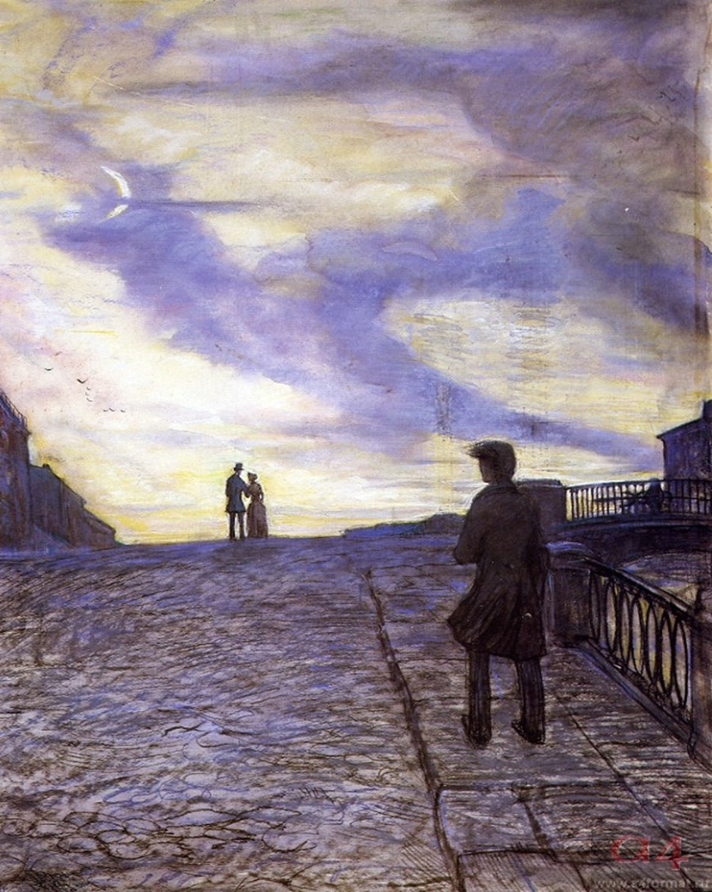
Мечтатель смотрит, как они оба уходят.

Slide 25
УТРО
Мечтатель получает письмо от Настеньки. Она просит у него прощения, благодарит его за любовь, называет его своим другом и братом. Нет, Мечтатель не обижен на Настеньку. Он желает ей счастья. У него была целая минута блаженства...
“Да разве этого мало хоть бы и на всю жизнь человеческую? ..”

Slide 26
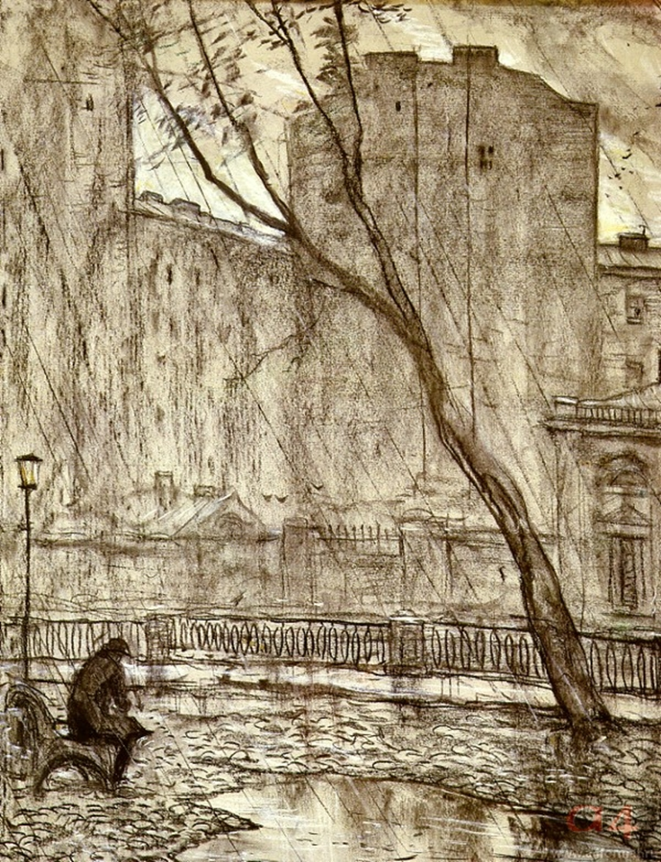

Slide 27
Уже современники писателя оценили «Белые ночи» практически единодушно высоко.
Такие авторитетные критики, как А. В. Дружинин, А. А. Григорьев (РСл, 1859. № 5), Е. Тур («Русская речь», 1861, № 89) и ряд других особо подчёркивали, что это лучшее произведение в русской литературе за весь 1848-й год и что оно несравненно выше предыдущих произведений самого Достоевского — «Двойника», «Слабого сердца», «Хозяйки»…

